Slide 1
Домашние животные

Slide 2
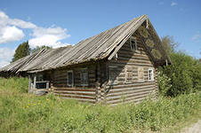
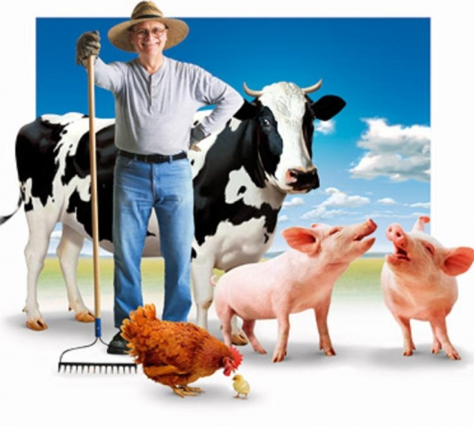

Slide 3
Корова

Slide 4
Свинья

Slide 5
Коза

Slide 6
Лошадь

Slide 7
Утка

Slide 8
Баран

Slide 9
Курица

Slide 10
петух

Slide 11
Собака

Slide 12
Кошка

